Slide 1
产品介绍 · 分镜脚本
星愿收音机
纯净 FM · 为车机而生
30 秒
5 镜
16:9
成片时长
分镜数量
横屏画幅

Slide 2
镜头 1 · 片头
0 – 3 秒
星愿收音机
画面
橙色渐变底，居中 Logo 与声波图标
旁白 / 字幕
「星愿收音机——纯净 FM，为车机而生」
转场
淡入

Slide 3
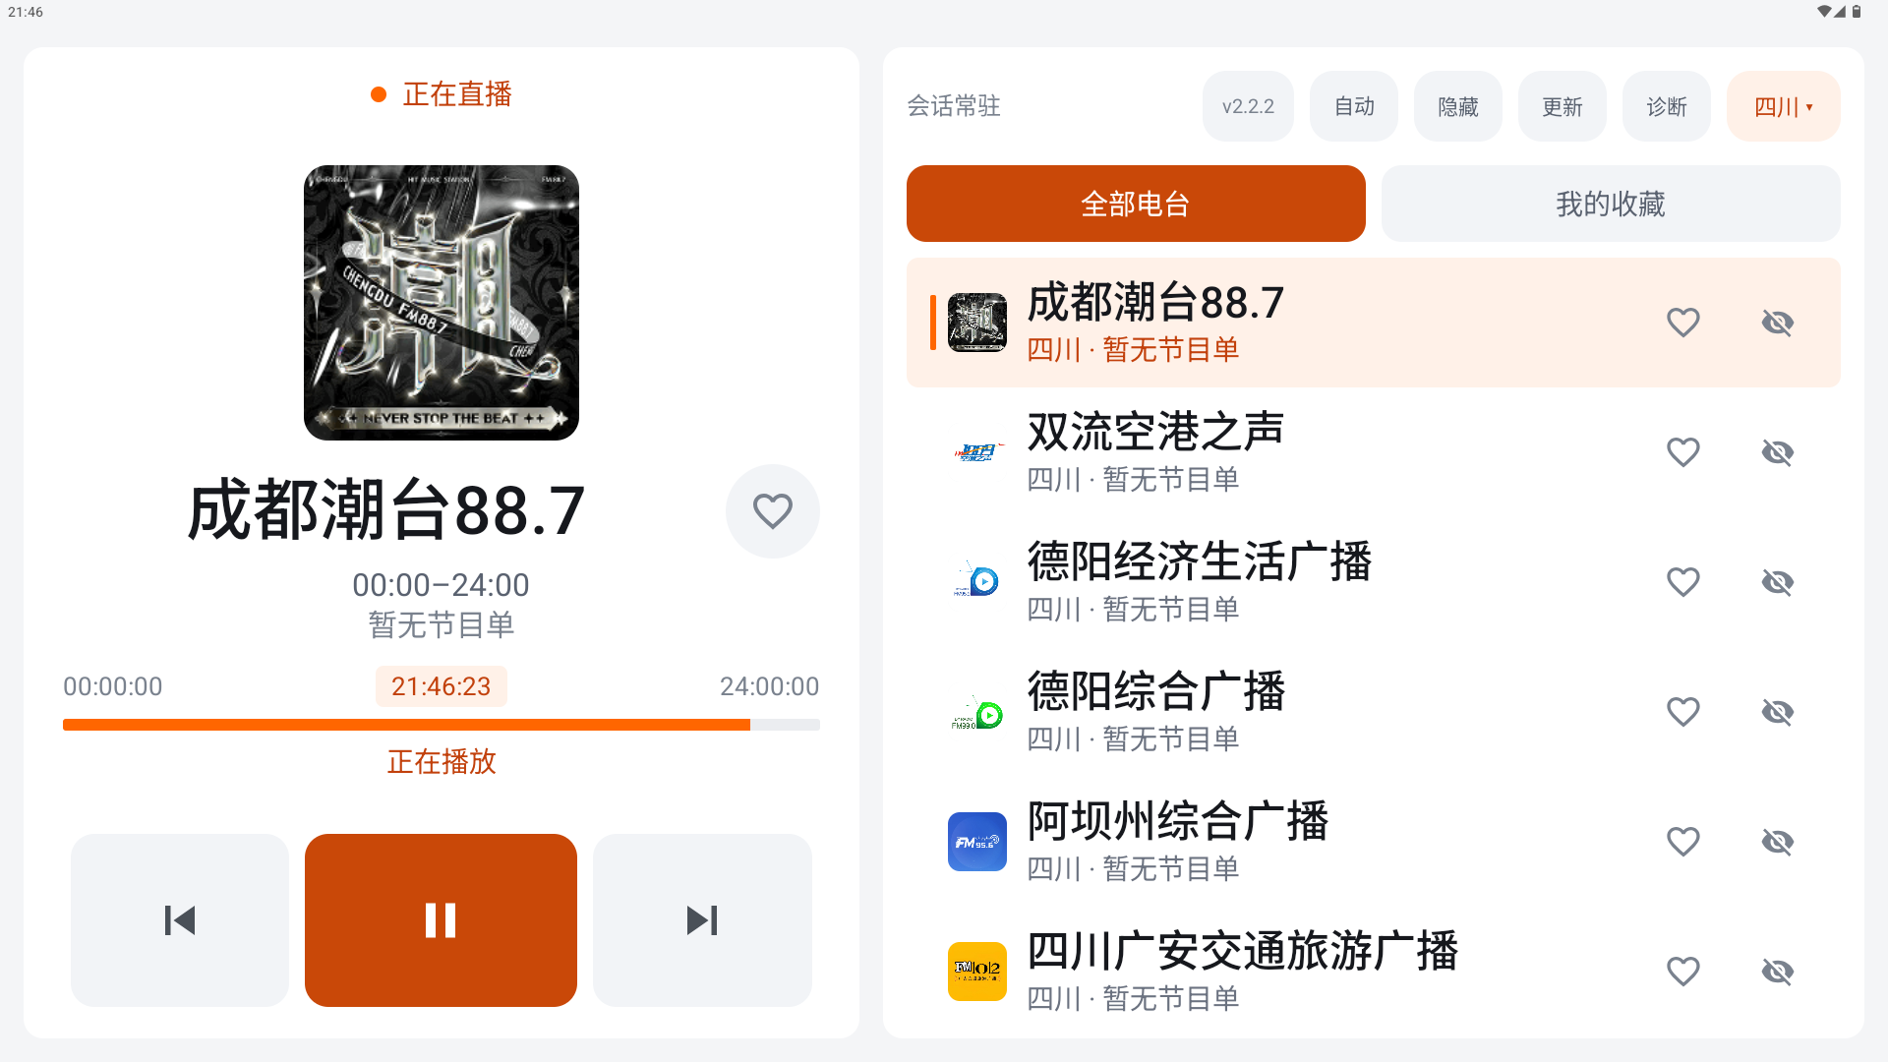
镜头 2 · 车机界面
3 – 11 秒
画面
车机横屏两栏：左播放卡（台标 + 台名 + 按钮），右电台列表
旁白 / 字幕
「上车自动接管方向盘按键，按城市自动列出当地电台」
运镜 / 转场
缓慢推进，淡入淡出

Slide 4
镜头 3 · 核心亮点
11 – 18 秒
零打扰
音质择优
断流重连
无广告 · 无开屏
无登录 · 无埋点
最高码率优先
卡顿自动降档
自动重连
换台无静音空档
旁白：音质自动择优，断流自动重连；无广告、无开屏、无登录

Slide 5
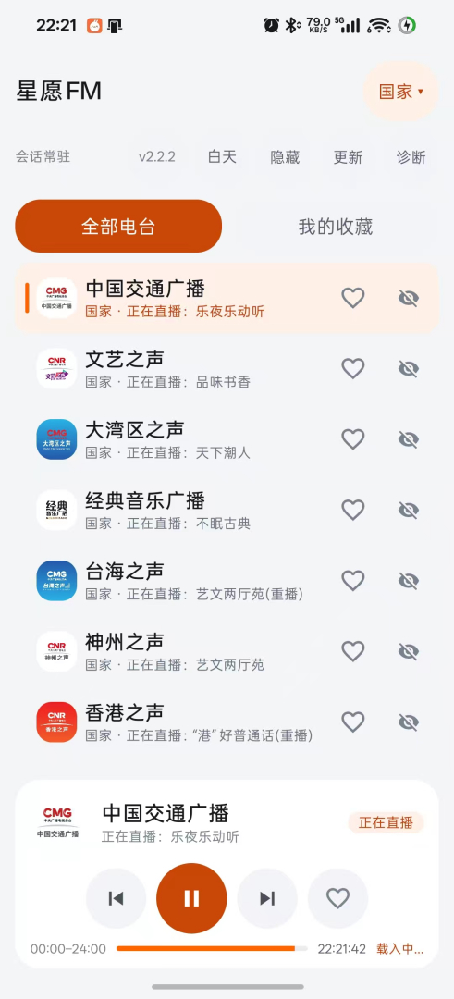
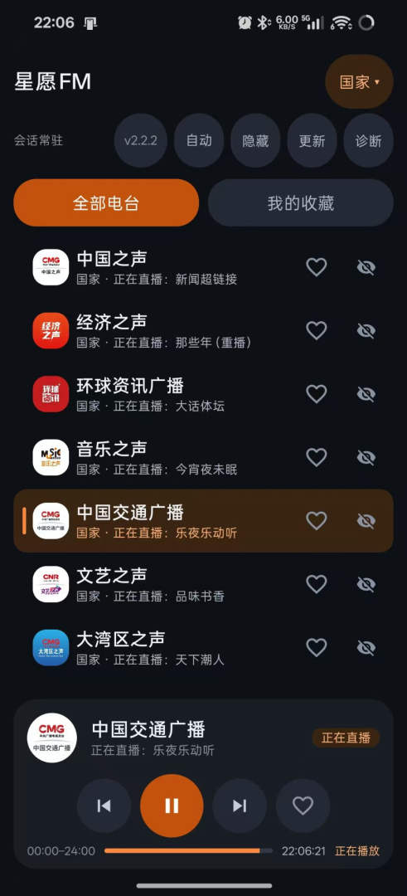
镜头 4 · 手机双主题
18 – 24 秒
画面
手机竖屏单列布局，白天 / 夜间双主题并排
旁白 / 字幕
「手机同样好用，白天、夜间双主题随环境切换」
运镜 / 转场
双图并排，交叉淡化
白天
夜间

Slide 6
镜头 5 · 片尾
24 – 30 秒
让广播回到
它本来的样子
画面
品牌橙底，居中名称与开源引导
旁白 / 字幕
「星愿收音机，让广播回到它本来的样子」
转场
淡出

Slide 7
完整口播稿
约 120 字 · 30 秒
星愿收音机，纯净 FM，为车机而生。上车自动接管方向盘按键，按城市自动列出当地电台；音质自动择优，断流自动重连，无广告、无开屏、无登录。手机同样好用，白天、夜间双主题随环境切换。
星愿收音机，让广播回到它本来的样子。
配音建议：中速语速，关键词（纯净 / 方向盘按键 / 音质择优 / 双主题）停顿 0.2 秒强调

